Slide 1
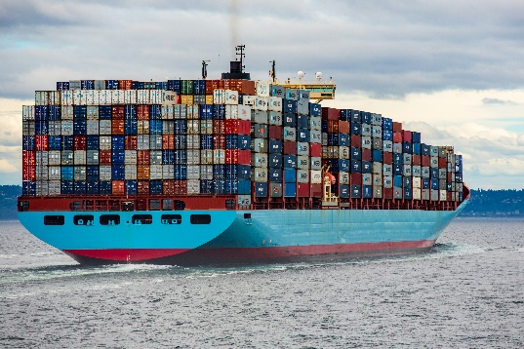
Alegrías y penurias en la adopción de CI/CD y Kubernetes en la UPV/EHU

Slide 2
00 PRESENTACIÓN
Quiénes somos
Timeline
01 CONTENEDORES
Evolución
Criterios
Soluciones
Siguientes pasos
02 CI/CD
PoC gitLab
Proyecto CI/CD
Siguientes pasos: Proyecto Docentiaz

Slide 3
00 PRESENTACIÓN Quiénes somos
UPV/EHU | 00 PRESENTACIÓN

Slide 4
Quiénes somos
UPV/EHU | 00 PRESENTACIÓN |QUIÉNES SOMOS
VGTIC
Explotación
…
Christian Pinedo Zamalloa
…
Aitor Renobales Irusta
…
…
Notes:
Organización departamentalizada
Establecer y potenciar la comunicación transversal

Slide 5
Timeline en la adopción
UPV/EHU | 00 PRESENTACIÓN | TIMELINE
2022T4
Tanzu
2023T3
Rancher
2021T1
OTG
2021T4
PoC
gitLab
2023T4
Proyecto CI/CD
2024T4
Proyecto Docentiaz
Notes:
OTG
Grupo transversal de la VGTIC para identificar necesidades y conocimiento
Revisa tecnologías, identifica posibles caso de uso dentro de UPV/EHU
Disponibilidad parcial e intermitente, discontínuo
PoC gitLab
2021T2 Inicio, 2021T4 la damos por finalizada
Aporta conocimiento, pero no cumple los objetivos
No es funcional
Excesivamente ambiciosa y compleja para la madurez de UPV/EHU de ese momento
El equipo contratado abandona la empresa
Falta de integración de la PoC con UPV/EHU: los certificados de ehuCA son un problema recurrente en la PoC
Gitlab-ci.yaml con templates y dependencias excesivas
Proyecto CI/CD
Diseñar un pipeline para 2 modelos de aplicaciones de UPV/EHU
Un desarrollo propio
Una aplicación adquirida (Portafirma del proveedor ¿¿??)
Define el “marco de trabajo” para el uso del CI/CD
Impulsa la puesta en marcha dela infraestructura. Lo vemos en “Contenedores”
Identifica las piezas clave a utilizar. Lo vemos en “CI/CD”
Es funcional parcialmente
Algunas piezas no acaban de convencer (librerías groovy), variables de entorno en configmaps
Proyecto Docentiaz
Desarrollo propio EHU
Microservicios
Primera incorporación al pipeline

Slide 6
02 CONTENEDORES Infraestructura de contenedores
UPV/EHU | 02 CONTENEDORES

Slide 7
Evolución de la infraestructura
UPV/EHU | 02 CONTENEDORES | EVOLUCIÓN
Máquinas virtuales RHEL y aplicaciones contenerizadas con Docker
Contenedores dentro de máquinas virtuales Linux
2021T1 Primer intento con kubernetes vanilla
2023T3 Certified Kubernetes Administrator (CKA)
2020T2 Sesión de Docker Swarm en Rediris
2022T2 Tanzu y
2 clúster kubernetes
2023T4 Rancher y
5 clúster kubernetes
Primera solución medianamente operativa y fiable
Segunda solución con configuración adaptada

Slide 8
UPV/EHU | 02 CONTENEDORES | CRITERIOS
Criterios para nuestra infraestructura de contenedores
Kubernetes
On-Prem no Cloud
Nodos Kubernetes máquinas virtuales no Bare Metal
Optimizar el hardware usado para máquinas virtuales también para Kubernetes
Facilitar el escalado de los clústeres Kubernetes
Abstraer de fallos hardware y facilitar mantenimientos gracias al hipervisor
Múltiples clústeres Kubernetes
Clústeres Kubernetes multi-tenant
Aislamiento por namespace de recursos y de red
Preferencia por una consola unificada web para nuestros usuarios de Kubernetes
Fuerte integración con Redes para no degradar la seguridad:
Firewall perimetral de Redes
Rotura de túneles TLS para inspección de tráfico
Escáner de red

Slide 9
UPV/EHU | 02 CONTENEDORES | SOLUCIONES
Primera solución: Tanzu Kubernetes Grid
Acuerdo ELA con Vmware
Despliegue:
1 Clúster supervisor
2 Clústeres Kubernetes
Balanceadoras AVI
Aplicaciones
Principales problemas:
Licenciamiento
Clústeres
Balanceadoras
Falta de interfaz web
Aplicaciones Carvel Tools

Slide 10
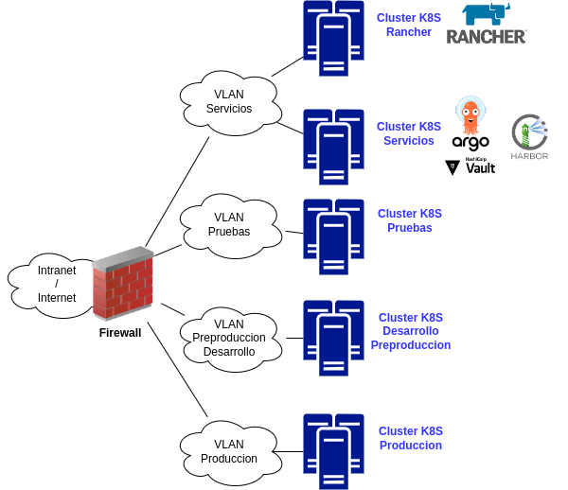
UPV/EHU | 02 CONTENEDORES | SOLUCIONES
Segunda solución: Rancher con RKE2 sobre vSphere
Rancher:
Gestión de clústeres Kubernetes RKE2 provisionados en vSphere
Gestión de usuarios
5 clústeres Kubernetes RKE2:
2 clústeres auxiliares
1 clúster de pruebas
2 clústeres de despliegues
CSI vSphere Longhorn
CNI Cilium

Slide 11
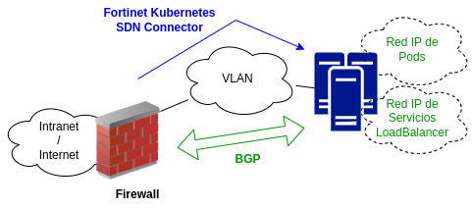
UPV/EHU | 02 CONTENEDORES | SOLUCIONES
Segunda solución: Integraciones con Redes - Routing
Integraciones con el Firewall:
Firewall habla BGP con el CNI Cilium para conocer las redes de Pods y las IP de los Servicios LoadBalancer.
Usar el plugin Kubernetes SDN Connector contra los clústeres.
Routing:
Uso de BGP:
No túneles.
No NAT, cada Pod sale con su IP.
No hace falta un balanceador para los servicios LoadBalancer.

Slide 12
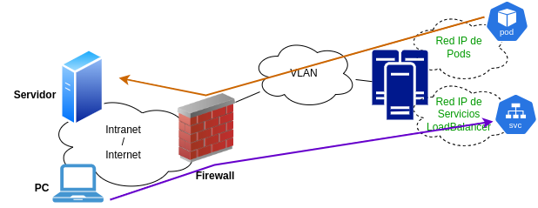
UPV/EHU | 02 CONTENEDORES | SOLUCIONES
Segunda solución: Integraciones con Redes - Firewall
Conexiones salientes:
Cada Pod tiene 1 IP efímera
Al no haber NAT y usar el conector Kubernetes el Firewall puede hacer un filtrado de las conexiones salientes por Pod
Permitir
Red IP de Pods del Cluster Z
Servidor
Permitir
Pods con Label X en Namespace Y del cluster Z
Servidor
Conexiones entrantes:
Ingress y Gateway API de Cilium en modo dedicated
El conector Kubernetes permite al Firewall desconocer la IP del servicio Loadbalancer.
Rotura del tunel TLS en el Firewall
Permitir
Service con Name X en Namespace Y del cluster Z
PC

Slide 13
UPV/EHU | 02 CONTENEDORES | SIGUENTES PASOS
Siguientes pasos
Adoptar una solución de monitorización
Herramientas legacy actualmente en uso: Nagios, ELK, Wazuh
Nuevas posibilidades: OpenTelemetry, Prometheus, Grafana, Loki...
Adoptar una solución de backup
Backups del almacenamiento persistente con Longhorn
Backups completos con Velero
Mejorar la automatización de la infraestructura
Ahondar en el provisionador de Rancher
Infraestructura como código con Terraform/OpenTofu
¿Cambios en el Hipervisor vSphere sobre el que montamos los clústeres Kubernetes?

Slide 14
03 CI/CD Evolución
UPV/EHU | 03 CI/CD

Slide 15
Evolución
UPV/EHU | 03 CI/CD | EVOLUCIÓN
2021T4
PoC
gitLab
2023T4
Proyecto CI/CD
2024T4
Siguientes pasos:
Proyecto Docentiaz

Slide 16
UPV/EHU | 03 CI/CD | POC GITLAB
PoC gitLab
ci
cd
local
dockerhub
gitlab Registry
gitLab
sonarQube
JUnit
kubernetes
.gitlab-ci.yaml
init
build
test
deploy
Notes:
PoC gitLab
2021T2 Inicio, 2021T4 la damos por finalizada
Aporta conocimiento, pero no cumple los objetivos
Objetivos:
Pros/cons en el uso de gitLab Runners vs Jenkins (conocido por UPV/EHU)
gitLab Packer vs Nexus
gitLab Reistry vs Nexus
Incluir en el pipeline los cambios de modelo de datos “flyway”
QA con Selenium
Seguridad con SonarQube
Integración con la pila ELK
Deploy del cluster k8s con Ansible
No es funcional
Excesivamente ambiciosa y compleja para la madurez de UPV/EHU de ese momento
El equipo contratado abandona la empresa
Falta de integración de la PoC con UPV/EHU: los certificados de ehuCA son un problema recurrente en la PoC
Gitlab-ci.yaml con templates y dependencias excesivas

Slide 17
UPV/EHU | 03 CI/CD | PROYECTO CI/CD
Proyecto CI/CD
ci
cd
VDI: edonon
local: WSL2
kaniko
harbor
gitLab
sonarQube
kubernetes
Jenkins
librerías groovy
init
build
test
deploy
Notes:
ci/dev
Estrategia gitFlow
IDE. Recomendados eclipse, VisualStudio. No son obligatorios
ci
gitLab: punto único de verdad (SPOT/SSOT)
Jenkins y librerías groovy desarrolladas son el núcleo
Jenkins
Gitlab Community (free) Self-service
Jenkins configuration as code
Plugins Jenkins
Configuration as Code
Kubernetes
LDAP
wokflow: multibranch
Git
SonarQube
junit
Hasicorp-vault
Agentes Jenkins:
Propósito general: git
Compilación
Pruebas: jmeter
Despliegue: kubernetes, kubernetes+helm
Creación imágenes: kaniko
Flujo
Push -> dispara el Build
Build -> compila (Jenkins agentes), verifica (SonarQube) y genera imagen (Jenkins agente kaniko) que se almacena en harbor y lanza el Test
Test -> lanza los test unitarios (Jenkins agente Junit) y funcionales (Jenkins agente selenium). Pruebas de carga (Jenkins agente Jmeter) y lanza Deploy
Deploy -> contruye los objetos necesarios en Rancher usando configuración guardada en repo “*-config” y despliega en el entorno dev/int
Deploy en pro se hará con autorización
ArgoCD despliega los componentes del pipeline

Slide 18
UPV/EHU | 03 CI/CD | SIGUIENTES PASOS
Siguientes pasos: Proyecto Docentiaz
ci
cd
VDI: edonon
local: WSL2
kaniko
harbor
Vault
gitLab
sonarQube
kubernetes
Jenkins
argoCD
init
build
test
deploy
Notes:
ArgoCD
Vault Hasicorp
CMDB. TBD
Junit

Slide 19
Eskerrik asko Muchas gracias
Christian Pinedo Zamalloa
christian.pinedo@ehu.eus
Aitor Renobales Irusta
aitor.renobales@ehu.eus
UPV/EHU
This work is licensed under CC BY-NC 4.0

